Slide 1
স্বাগতম

Slide 2
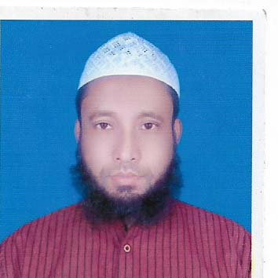
শিক্ষক পরিচিতি:
মোঃসাইদুর রহমান
সহকারী সুপার
গোয়ালন্দ ইদ্রিসিয়া ইসলামিয়া দাখিল মাদ্রাসা
গোয়ালন্দ, রাজবাড়ি
মোবাইলঃ ০১৭০৬০৫০৩৪৬

Slide 3
পাঠ পরিচিতিঃ
বিষয় -হাদিস শরীফ
দশম – শ্রেণি
অধ্যায় - ২৮তম

Slide 4
নীচের ছবিগুলো মনোযোগ সহকারে দেখ

Slide 5
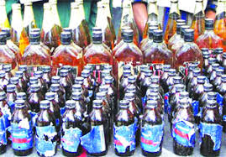
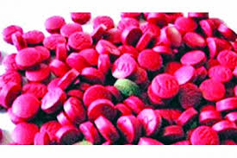
ফেনসিডিল
ইয়াবা

Slide 6
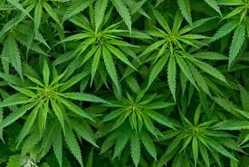
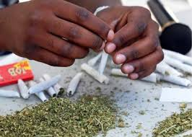
গাঁজা গাছ
গাঁজা

Slide 7
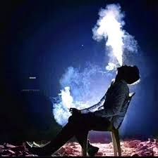
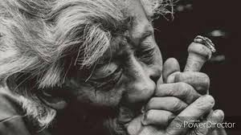
গাজা সেবনকারী

Slide 8
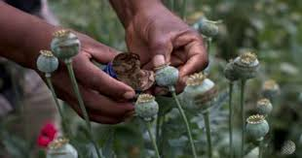
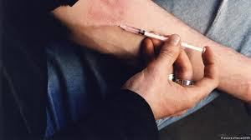
আফিম
প্যাথডিন

Slide 9
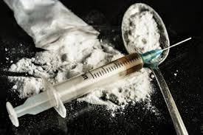
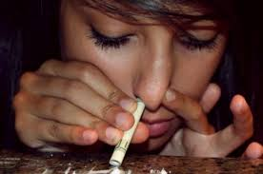
হেরোইন
হেরোইন সেবনকারী

Slide 10
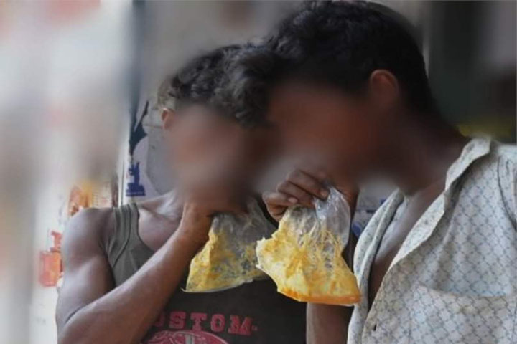
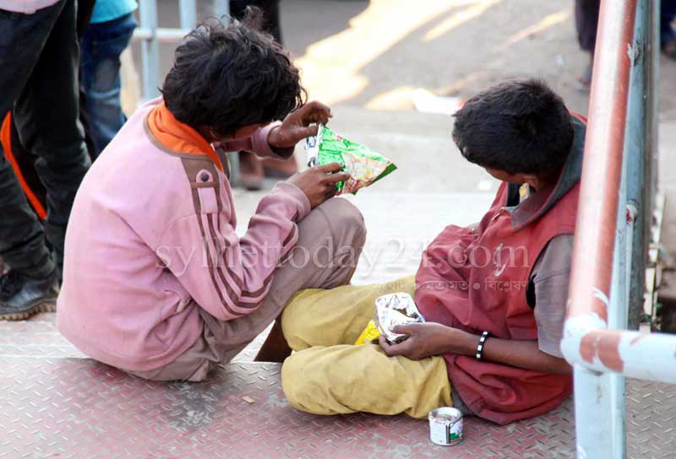
নেশার নাম ‘ড্যান্ডি’, আসক্ত হয়ে পড়ছে শিশুরা

Slide 11
আমাদের আজকের পাঠ
باب السكران
নেশা জাতীয় দ্রব্যাদি

Slide 12
শিখন ফলঃ
১। নেশা দ্রব্যের নাম বলতে পারবে।
৩। নেশায় আশক্ত হওয়ার কারন বলপারবে ।
২। নেশার হুকুম কি বলতে তে পারবে।
৪। নেশা থেকে যুব সমাজকে মুক্ত করার উপায় বলতে পারবে

Slide 13
হাদিস খানা পড়
عن ابن عمر رضي الله عنه قال قال رسول الله صلي الله عليه وسلم كل مسكر خمر وكل مسكر حرام ومن شرب الخمر في ادنيا فمات وهو يد منها لم يتب لم يشربها في الخرة رواه مسلم

Slide 14
হযরত ইবনে উমর (রাঃ) হতে বর্ণিত ,তিনি বলেন হজরত রাসুল (সাঃ) ইরশাদ করেছেন প্রত্যেক নেশা আনায়নকারী বস্তু মদের শামিল এবং
বঙ্গানুবাদঃ
হযরত ইবনে উমর (রাঃ) হতে বর্ণিত ,তিনি বলেন হজরত রাসুল (সাঃ) ইরশাদ করেছেন প্রত্যেক নেশা আনায়নকারী বস্তু মদের শামিল এবং করেছেন প্রত্যেক নেশা আনায়নকারী বস্তু হারাম। যে ব্যক্তি দুনিয়ায় মদ পান করবে অতঃপর তওবা না করে মদ্যপানের অভ্যাস নিয়ে মৃত্যু বরণ করবে,সে আখেরাতে (জান্নাতের) মদপান করতে পারবে না।
(সহীহ বুখারী)

Slide 15
মাদকের পরিচয়
মাদকের আরবি শব্দ “الخمر” অর্থ মদ বা মাদক
পরিভাষায়ঃ-
প্রত্যেক এমন সব বস্তুকে মাদক বলা হয়, যা মানুষের জ্ঞান-বুদ্ধি কে লোপ করে দেয়। তা যে উপাদান থেকেই তৈরী করা হোক না কেন ।
মাদকের প্রকারভেদ সমূহঃ-
১।মদ ২। ফেনসিডিল 3.গাজা, ৪। আফিম, ৫। কোকেন,
৬। হিরোইন, ৭। ইয়াবা ৮।ড্যান্ডি ইত্যাদি।

Slide 16
মাদকাসক্তির কারণঃ
১। মাদকাসক্ত সাধারনত সঙ্গদোষের কারনেই হয়ে থাকে। মাদকের ক্ষতিকর দিকগুলো সম্পর্কে না জেনেই ,কেবল সাময়িক উত্তেজনা লাভের জন্য ও বন্ধুদের প্ররোচনায় কিশোর-কিশোরীরা মাদকদ্রব্য সেবন করে। পরে তা মরণনেশায় পরিনত হয়।
২। বেকারত্ব,নিঃসঙ্গতা, প্রিয়জনের মৃত্যু ,প্রেমে ব্যর্থতা,পারিবারিক অশান্তি ইত্যাদি কারনে অনেকের মনে হতাশা সৃষ্টি হয়।এই হতাশা থেকে মুক্তি লাভের জন্য বন্ধু-বান্ধবদের পরামর্শে অনেকে মাদক দ্রব্য গ্রহণ করে। পরে তা মরণ-নেশায় পরিণত হয়।
৩। সর্বোপরি ইসলামী শিক্ষা তথা আল্লাহ-ভীতি না থাকার কারণে মানুষ মাদকাসক্ত হয়। ইসলামী শরীয়তে নেশা দ্রব্য গ্রহণ সর্বাবস্থায় হারাম। কোন প্রকৃত মুসলিম কোন অবস্থায় তা গ্রহণ করতে পারে না।

Slide 17
মাদকাসক্তি রোধে করণীয়
১। মাদক দ্রব্যের উৎপাদন, ব্যবসা, চোরাচালান বন্ধ করা।
২। উৎপাদক ও চোরাচালানীদের বিরুদ্ধে আইনি ব্যবস্থা গ্রহন নিশ্চিত করা।
৩।মিডিয়া,ইলেক্ট্রোনিক মিডিয়া,সামাজিক যোগাযোগ মাধ্যম ফেসবুকে মাদকাসক্তির কূফল সম্পর্কে ব্যাপক প্রচার করা।
৪।অপসংস্কৃতি রোধ,তরুণ সমাজকে নৈতিক মূল্যবোধে উদ্বুদ্ধ করা।
৫।মাদকে নিরুৎসাহিত করে ক্রিড়ায় উৎসাহিত করা।

Slide 18
মূল্যায়ন
(ক) মাদক কী ?
উত্তরঃ প্রত্যেক এমন সব বস্তুকে মাদক বলা হয়, যা মানুষের জ্ঞান- বুদ্ধিকে লোপ করে দেয়।
(খ) মাদক গ্রহণ কারী জান্নাতে কি থেকে বঞ্চিত হবে ?
উত্তরঃ-জান্নাতি শরাব,যা আঙ্গুর থেকে তৈরী ।
(গ) যুব-সমাজ কেন মাদকের মত মরণ নেশার দিকে ঝুকে পড়ে?
উত্তরঃ- সঙ্গ –দোষ,পারিবারিক অশান্তি, হতাশা থেকে মুক্তির আশায়, সাময়িক উত্তেজনার জন্য খারাপ বন্ধুদের পরামর্শে এ মরণ পথ বেছে নেয়।

Slide 19
একক কাজ
১। খামরুন শব্দের অর্থ কি?
উত্তরঃ মদ বা মাদক।
২।কোন কোন বস্তু মাদকের আওতায় পড়ে ?
উত্তরঃমদ,হেরোইন,আফিম,গাজা,ইয়াবা,ফেনসিডিল, ড্যান্ডি ইত্যাদি।
৩। নেশা দ্রব্য কেন হারাম করা হয়েছে?
উত্তরঃ নেশা দ্রব্য মানুষের শারীরিক ভাবে চরম ক্ষতি করে, মৃত্যুর দিকে ঠেলে দেয়।

Slide 20
দলীয় কাজ
নেশা কিভাবে যুব সমাজ কে মৃত্যুর দিকে ঠেলে দিচ্ছে?

Slide 21
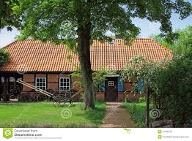
বাড়ির কাজ
যুবসমাজকে মাদকাসক্তি থেকে মুক্ত করতে তুমি কিভাবে সাহায্য করতে পারে ?

Slide 22
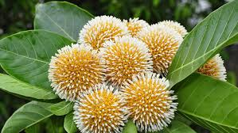
সবাইকে ধন্যবাদ

